Slide 1

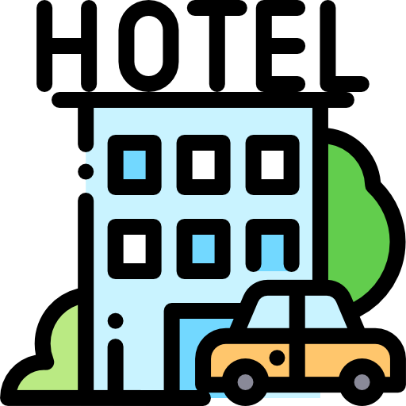





KoBERT와 시계열 분석을 활용한
저가형 호텔의 향후 경쟁력 강화 전략 제안 - 리뷰 데이터를 기반으로
데민_김권호, 윤정, 정푸른, 송혜준

Slide 2

목차
주제 선정
데이터셋 구성
EDA
토픽모델링
감성분석
결론 및 서비스 전략 제안
1
4
2
5
3
6

Slide 3
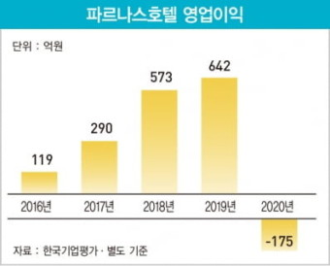
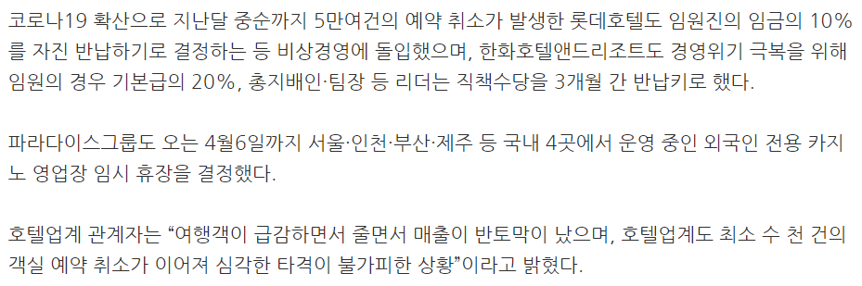
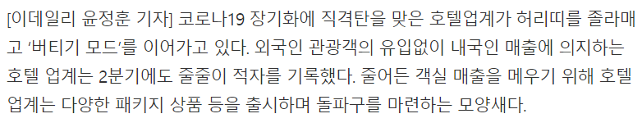
1
주제 선정
코로나19 이후로 호텔산업 매출 급감
코로나19이후로 국내/외 여행산업이 급격하게 감소하고 사회적 동결이 생겨나며 호텔산업의 매출 또한 급격하게 감소했음
행정안전부 ‘지방행정 인허가 데이터’를 분석한 결과 관광호텔과 리조트가 포함된 관광숙박업에서 지난해 폐업 및 휴업을 한 곳은 102곳, 전년(63건)보다 61.9% 늘었음 휴업 신고를 한 호텔이 49곳으로, 9곳이던 전년의 다섯 배 이상_올해 들어서는 1월에만 18곳이 휴업 신고를 했다고 밝혀짐

Slide 4
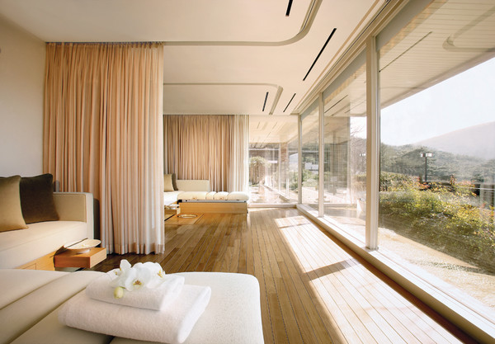
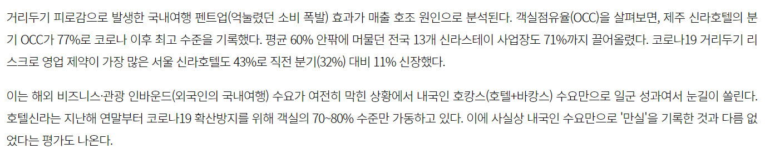
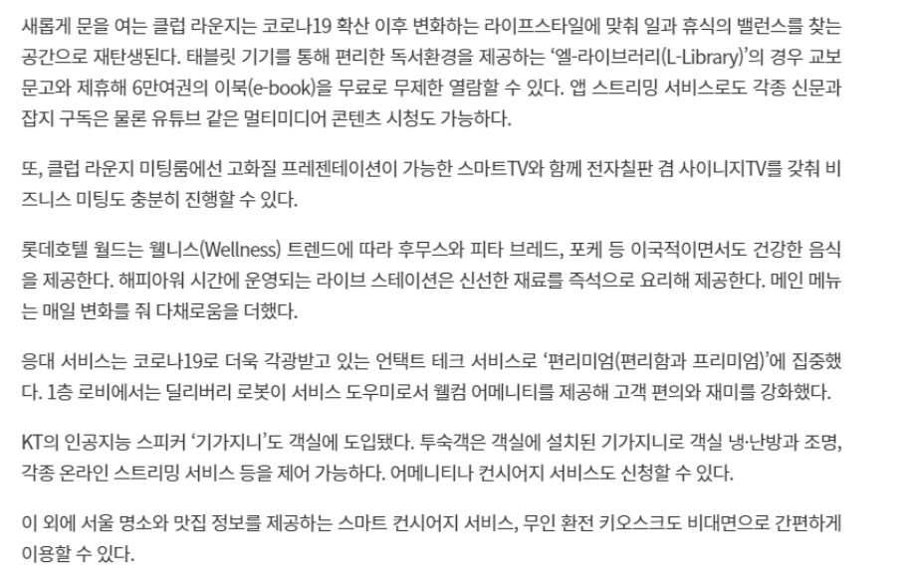
1
주제 선정
시간이 지나며 4/5성급 호텔들이 적자 탈출을 위한 다양한 패키지 상품 및 ‘호캉스‘ 전용 고객 상품 출시
해외여행을 가지 못하는 환경으로 인해 국내 여행객이 증가하면서 단순히 여행을 가는 목적이 아닌, 호텔에 머물며 호텔 자체의 서비스를 즐기는 ‘호캉스’ 증가
보다 서비스 변화속도가 빠른 체인점 브랜드 호텔들을 중심으로 예약기능 보완 및 유연한 환불 정책 지속 -> 적자 회복 추세

Slide 5
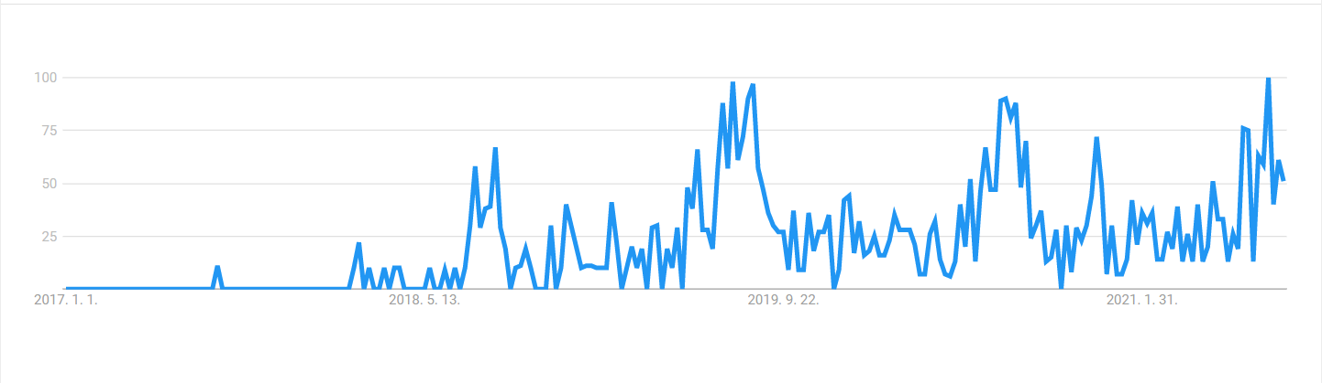
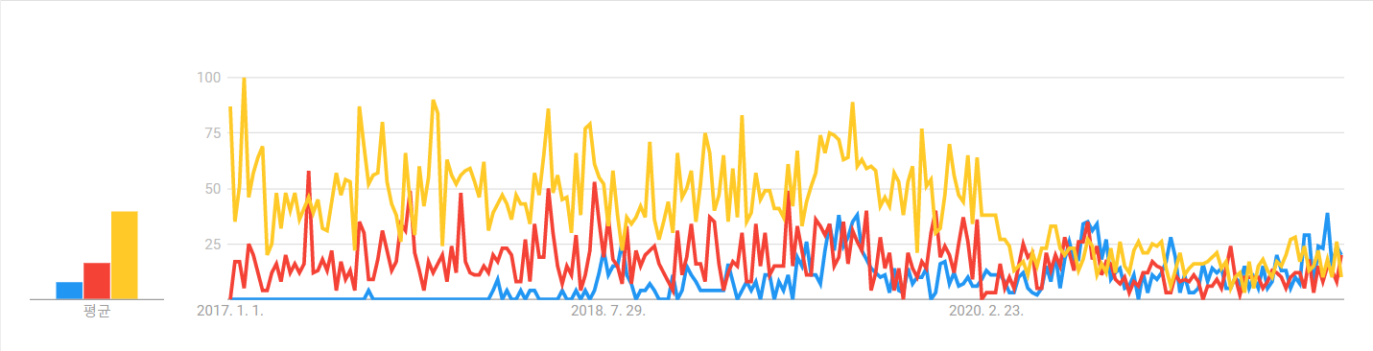

1
주제 선정
2017 | 2018 | 2019 | 2020 | 2021
37100 | 56600 | 96800 | 128000 | 207000
호캉스는 호텔 + 바캉스의 합성어로 2018년 이후부터 꾸준하게 관심도가 증가해 왔음
[연도별 구글 ‘호캉스’ 검색 결과수 변화]
코로나 시작 이후, 해외여행과 국내여행에 관한 관심도는 크게 감소한 반면, 호캉스 키워드의 관심도는 하락세를 보이지 않음
오히려 국내, 해외 여행보다 더 관심도가 높아진 적도 있음
[‘호캉스’ , ‘국내 여행‘, ‘해외 여행＇키워드 관심도 변화 – 구글 트렌드]
[‘호캉스’ 키워드 관심도 변화 – 구글 트렌드]

Slide 6
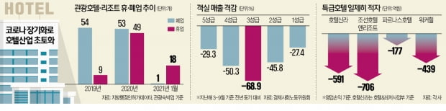
1
주제 선정
국내여행의 증가에 따른 4/5성급 호텔들의 수요가 급격히 증가하고 가격이 낮아지며 상대적으로 가성비 호텔인 3성급 호텔 등 저가 브랜드 호텔의 경쟁력 감소
코로나 이후 사회 변화에 따른 빠른 대책을 세워 차별화 전략을 내세운 4/5성급 호텔들에 비해 중저가 브랜드(3성급) 호텔은 유연한 대책을 세우지 못하여 적자 탈출에 어려움을 겪고 있음.
따라서, 저가 브랜드 호텔들의 경쟁력 강화를 위해 최근 3년간의 4,5성급 호텔과 브랜드 호텔의 리뷰 데이터를 EDA, 토픽모델링, 감성분석 등을 통해 분석한 후 어떤 토픽이 고객에게 유의미한 영향을 끼치는지 파악하여 3성급 호텔 및 중저가 브랜드 호텔의 경쟁력 강화를 위한 서비스 전략 방안을 제안하는 방향으로 주제를 선정

Slide 7

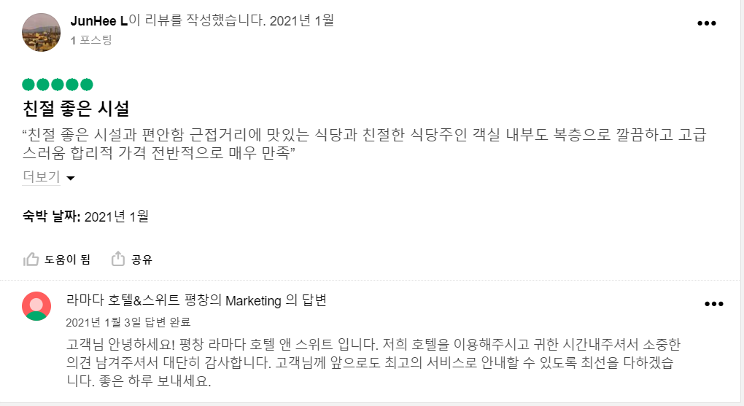
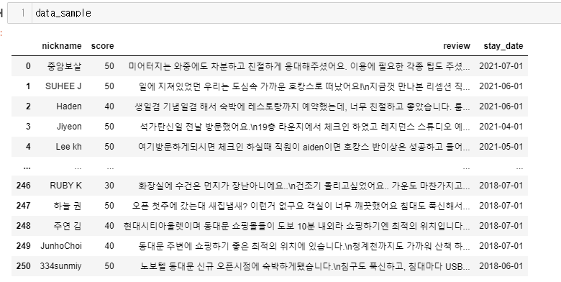
2
데이터셋 구성
트립어드바이저에서 4/5성급 호텔들의 최근 3년간의 리뷰 직접 crawling
신라호텔, 롯데호텔, 노보텔, 라마다 등 서비스 개선이 일관적으로 이루어지는 여러 체인점 브랜드 호텔들을 중심으로 crawling 실시함
닉네임, 별점, 리뷰, 숙박 날짜를 crawling하여 이모티콘, 특수문자를 제거 후 CSV 파일 생성
데이터 수집 결과 약 13000여개의 리뷰 데이터셋 구성

Slide 8
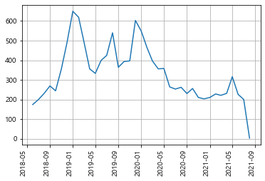
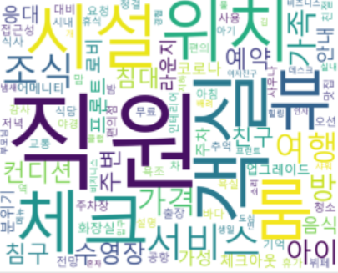
3
EDA
뽑아낸 각 토픽들을 가지고 세부적인 분석을 위해 EDA 실시
코로나 전/후 월별 리뷰 수
review wordcloud
-> 전반적으로 리뷰 수가 감소했으며, 어느 키워드를 중심으로 형성되어 있는지 전반적인 단어 구성을 워드클라우드로 확인해 보았음

Slide 9
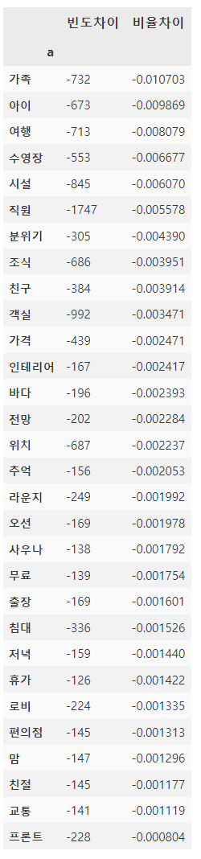
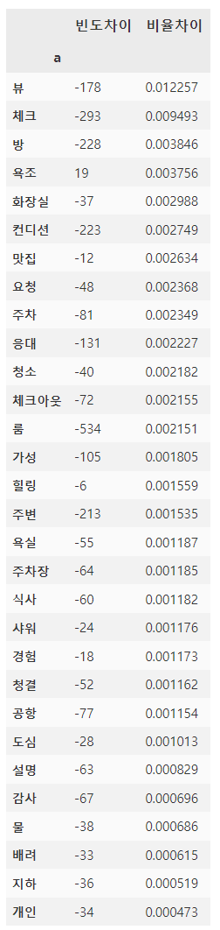
3
EDA
코로나 이후 리뷰 수 대비 빈도가 증가하거나 감소한 키워드 분석
코로나 전보다 빈도가 감소한 키워드
코로나 전보다 빈도가 증가한 키워드
*비율 차이 : 코로나 이후 - 코로나 이전
*비율 차이 : 코로나 이후 - 코로나 이전
코로나 전 후 리뷰 개수 차이가 있어 코로나 전후 상위 100개의 단어의 총 개수로 나눠 각각 비율 계산한 뒤 차이를 나타냄
코로나 전후 공통으로 상위 100위 안에 든 단어 선택해서 비율의 변화를 확인
-> 가족, 아이, 친구, 여행 등의 키워드가 감소했으며 뷰, 방, 컨디션 등의 키워드가 증가했음을 알 수 있음

Slide 10
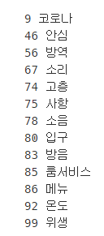
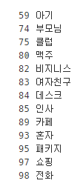
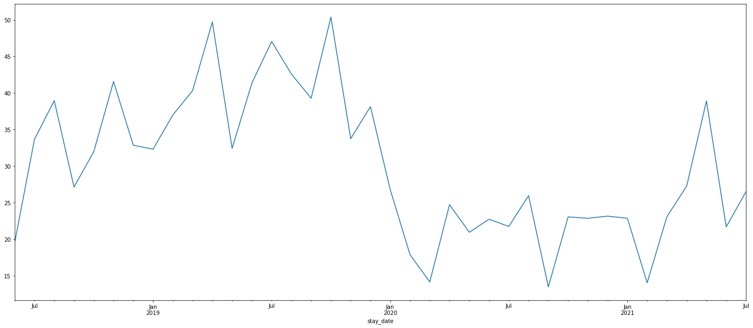
3
EDA
코로나 이후에 상위 100위 안에 생겼거나 없어진 단어 탐색
생긴 키워드
없어진 키워드
아기, 부모님 키워드 빈도수 그래프
클럽, 카페, 맥주
-> 코로나 관련 키워드와 함께 소리, 소음, 방음, 룸서비스 키워드가 새롭게 생기거나 급격하게 증가했으며 없어진 키워드 중 상위 2개 키워드인 아기, 부모님 키워드를 예시로 빈도수 그래프를 그려 본 결과, 급격하게 감소하였음
이는 사람들이 단체로 호텔을 방문하는 빈도수가 줄고, 보다 소규모로 호텔을 방문한다는 것을 알 수 있음

Slide 11
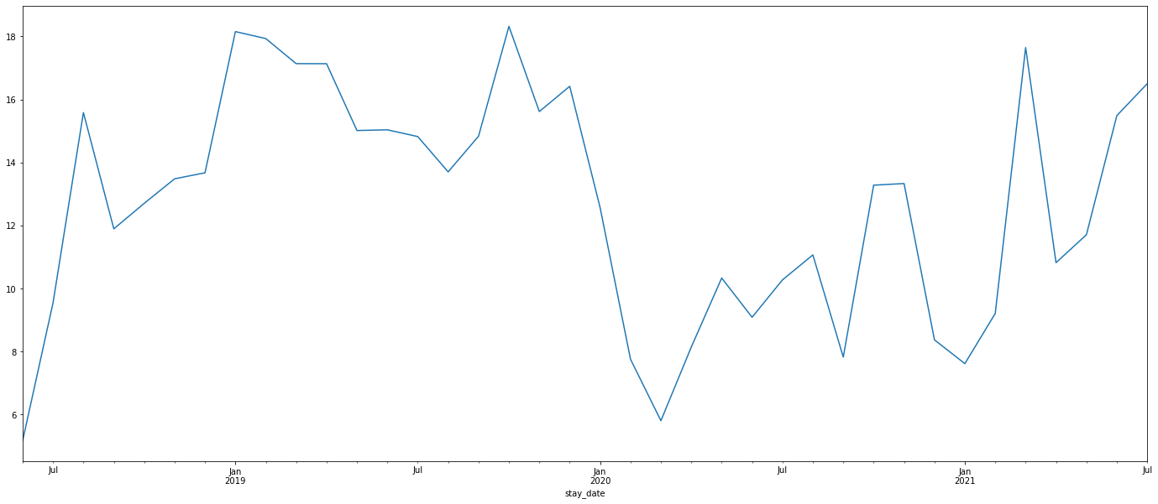
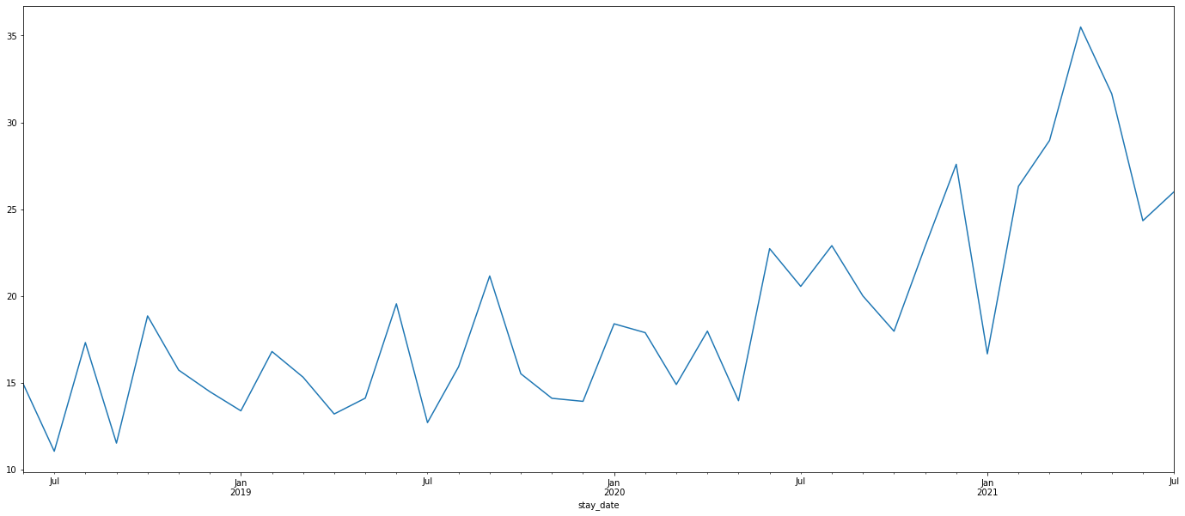
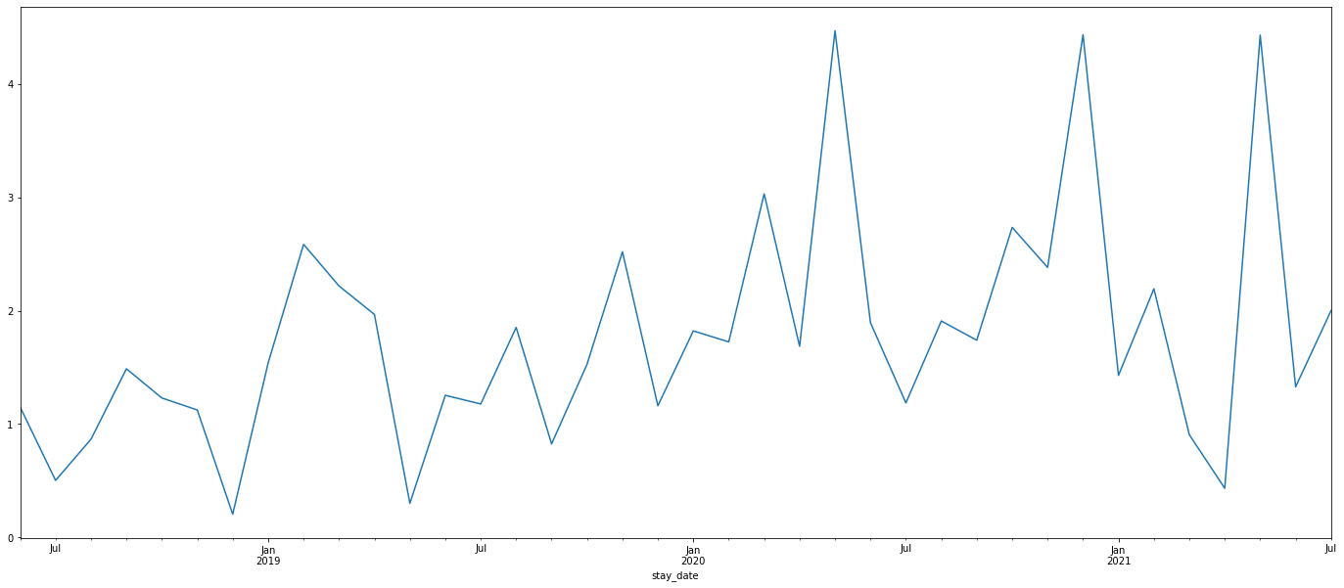
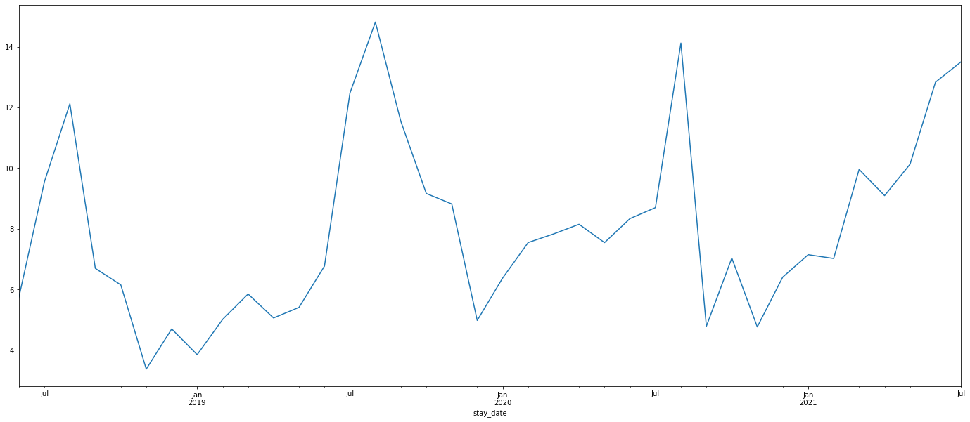
3
EDA
코로나 이후 빈도가 크게 증가하거나 감소한 키워드 세부 분석
여행 월별 언급 비율
뷰 월별 언급 비율
힐링 월별 언급 비율
호캉스 월별 언급 비율
뷰, 힐링 키워드의 비율이 증가함 ->코로나로 인해 방에 있는 시간이 증가하면서 일어난 변화라고 사료됨
여행 키워드가 감소하고, 호캉스 키워드의 비수기 비율이 증가함 ->여행을 목적으로 호텔을 방문하는 것이 줄고 호캉스를 목적으로 한 호텔 방문이 증가 ->호텔 방문 목적이 숙박보다는 호텔의 자체시설을 이용하기 위한 방향으로 변화되었음
-> 호텔이 가지는 특징을 더욱 자세히 분석하기 위해 토픽 모델링을 시행하기로 결정

Slide 12
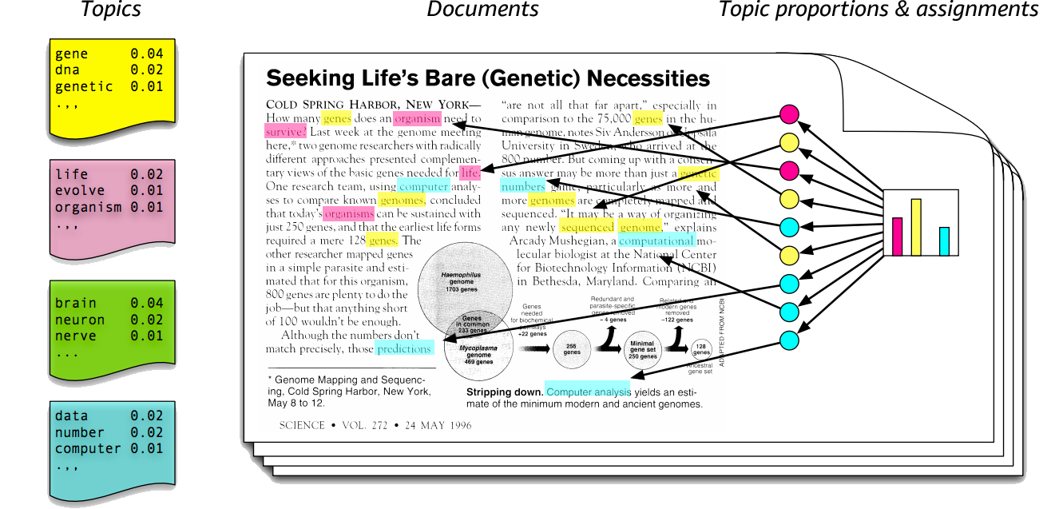
4
토픽모델링_모델 선정
온라인 리뷰의 전반적인 구성 파악과 감성점수 분석을 위하여 리뷰들의 토픽을 추출하는 토픽모델링을 실행하였음
토픽모델링의 기법 중 하나인 LDA와 HDP를 모두 사용하여 토픽모델링 해본 결과, HDP보다 LDA가 더 나은 결과를 보여 LDA를 활용하여 토픽모델링을 진행하였음
우리가 사용할 모델인 LDA는 토픽의 단어 비중과 문서의 토픽 비중이라는 두 가지 변수의 결합 확률분포에 따라 문서의 토픽을 찾는 과정임

Slide 13
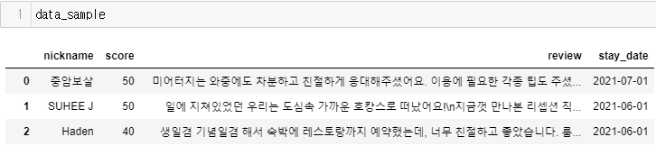
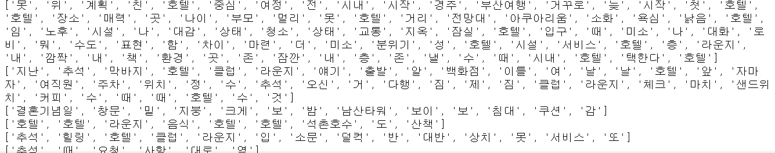
4
토픽모델링
토픽모델링 시작 전, 자연어인 각 리뷰들을 전처리하기 위해 KoNLPy의 Okt 형태소 분석기를 사용
Okt 분석기는 1. 세세한 명사 분류를 하지 않기에 속도 면에서 유리하고, 2. 띄어쓰기 없이도 분류가 가능하며, 3. 어근화(Stemming) 기능이 존재하고, 4. 인터넷 텍스트에 특화되었다는 장점이 있음
-> 정제되지 않은 온라인 리뷰를 대상으로 하는 우리 프로젝트에 가장 적합하다고 판단하여 이를 사용

Slide 14
4
토픽모델링
또한, 숙박업 자체가 가지는 토픽을 뽑아내기 위해서 불용어를 결정함
지역 이름, 각종 조사, 부사, 고객 개인의 평가, 호텔 명, 방문자 개인의 특성이 담긴 단어는 제거하였음
효과적인 토픽 분류를 위해 글자의 길이가 1 이하인 단어들도 불용어로 처리하였음
불용어 목록(Stopwords)
'천안', '동탄', '구로', '광화문', '해운대', '제주', '마포', '삼성', '서초', '서대문', '울산', '역삼','동대문', '대전', '명동', '김포', '부산', '용산', '남대문', '서울', '군산', '수원', '신도림', '여수', '평창', '속초', '만족', '편안', '불편', '가족', '친구', '부모님', '여자친구', '남자친구', '연인', '아이', '와이프', '신라', '스테이', '신라스테이', '친절', '노보텔','라마다', '롯데시티', '롯데', '시티', '동', '추천', '강추', '최악', '인사동' '익선동', '아베', '여행', '다음', '방문', '생각', '이용', '만족', '추천', '라마다의', '라마', '다의', '정도', '프라자', '때문', '공항', '그랜드', '앰버서더', '스위트', '숙소', '전반적', '서울', '동문시장', '동문', '최고', '친구', '직원', '감사', '필요', '이번', '하루', '강추', '컨디션', '숙박', '일반적', '우리', '투숙', '정말', '바로', '다시', '시간', '조금', '객실','모두', '아주', '정말', '최고', '완전', '아이', '다만', '월드', '기분', '감동', '기억', '한번', '모든', '덕분', '아기', '진짜', '출장', '호캉스', '매우', '안심', '아내', '신랑', '요즘', '항상', '걱정', '마음', '처음','그냥', '사람', '하나', '저희', '자주', '역시', '다른', '생일', '선택', '사용', '휴가', '여름', '엄마','리뷰', '아들', '키즈', '위해', '또한', '미리','추억', '해주시', '여의도', '글래드', '메리어트', '신화', '큐티브', '하얏트', '방도', '제주도', '전반', '힐튼', '동안', '보고', '대비', '남산', '부분', '타워', '도착', '방이', '무엇', '코로나', '끼리', '여기', '연휴', '동생', '기념일', '웨스턴','한국', '가장', '광안대교', '예약', '수준', '제공', '추가', '레지던스', '남편', '월드', '달라', '르살롱', '대한', '대해','어머니', '아버지', '체크아웃' , '별로', '주말', '포함', '가지', '제일', '기대', '배정', '기회', '의사', '느낌', '제대로', '데리', '일찍’ …

Slide 15
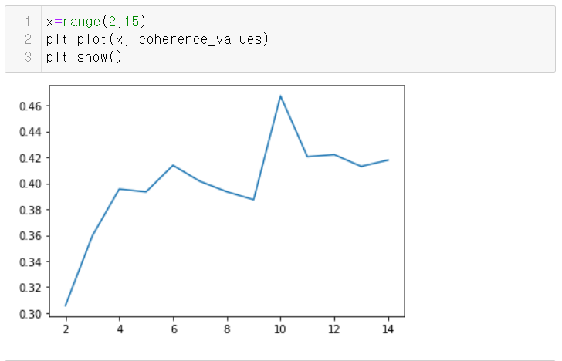
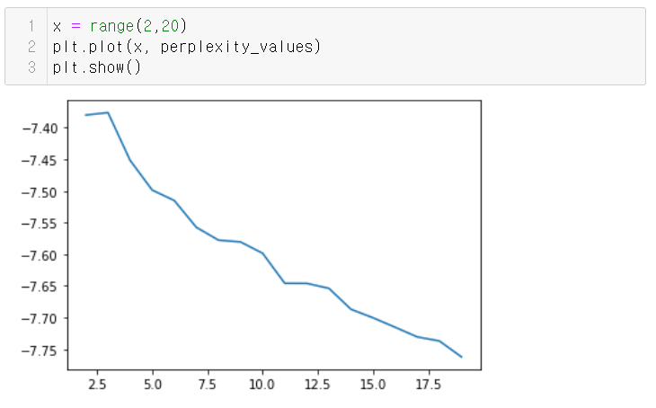
4
토픽모델링
LDA에서는 토픽수 K를 사용자가 지정해 주어야 함
따라서 최적의 토픽 수를 구하기 위해 Perplexity 및 Coherence 지표를 사용
Perplexity값이 작을수록, Coherence값이 클수록 최적의 토픽 수라고 판단할 수 있음 ->반복실험을 통해 우리 프로젝트에서의 토픽 수를 K=10으로 지정하여 토픽을 뽑아내게 됨
[Coherence]
[Perplexity]

Slide 16
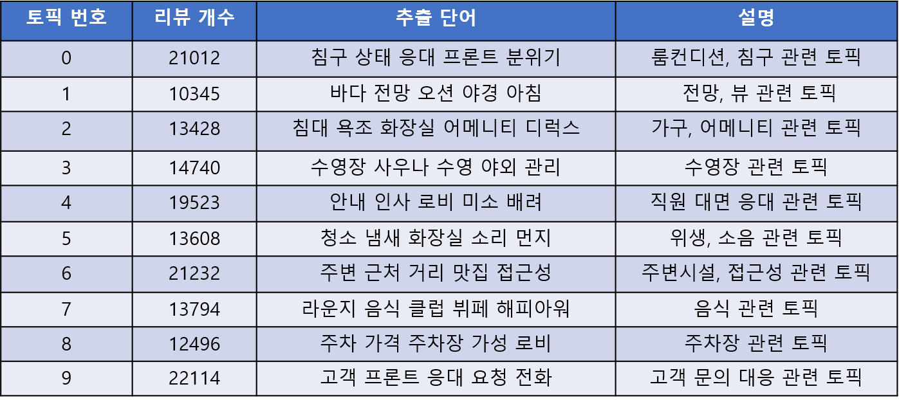
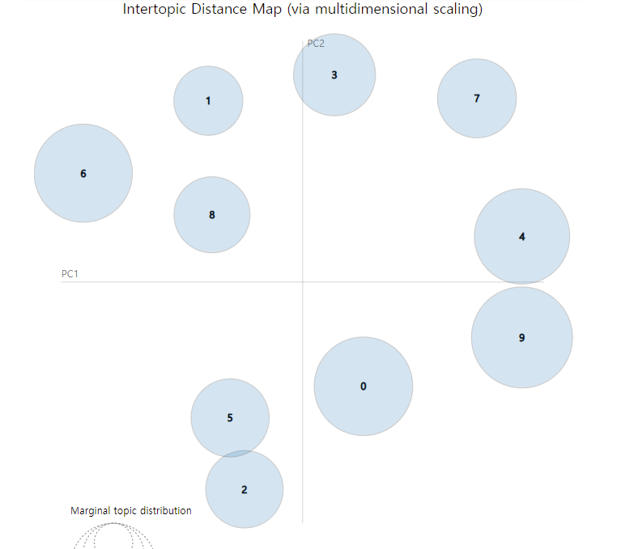
4
토픽모델링_결과
Tomotopy를 활용하여 LDA모델 생성
하이퍼파라미터 설정_전체 문서 대비 출현 빈도가 6보다 작은 단어들은 모델에서 제외, 최상위 빈도 단어 6개를 모델에서 제거
LDA 결과 총 10개의 토픽이 확정되었음
[LDA를 통해 나온 토픽모델링 결과]
[pyLDAvis를 이용한 토픽의 분포 시각화]

Slide 17
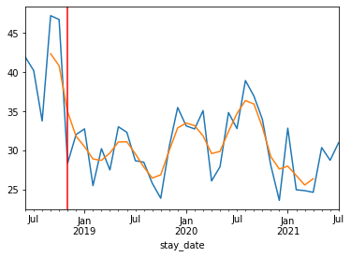
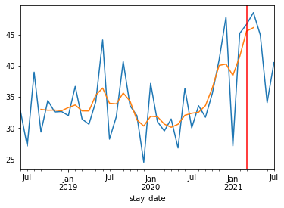
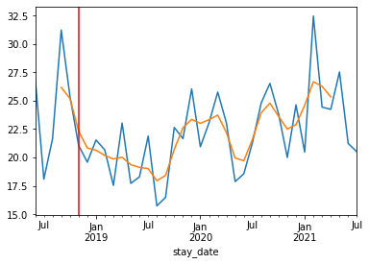
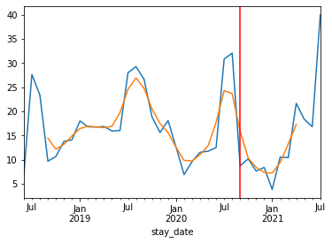
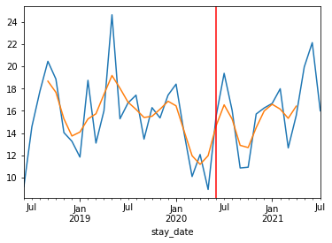
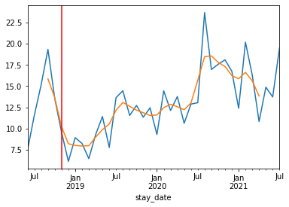
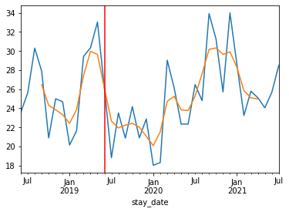
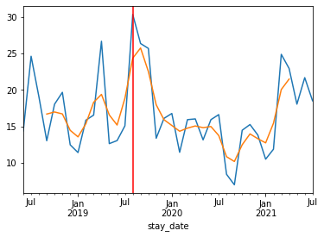
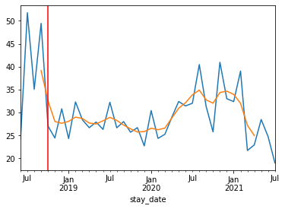
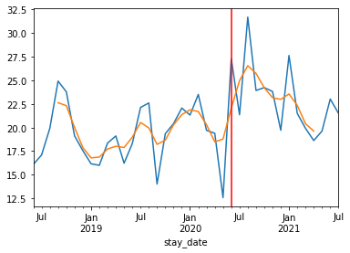
4
토픽모델링_토픽 별 키워드 분석
토픽 별 리뷰 빈도 수 분석
Topic 1: 바다, 전망, 뷰 , 오션, 야경, 아침
Topic 3: 수영장, 사우나, 수영, 야외, 관리
Topic 0: 침구, 상태, 응대, 프론트, 분위기
Topic 2: 침대, 욕조, 화장실, 어매니티, 디럭스
Topic 4: 안내, 인사, 로비, 미소, 배려
Topic 5: 청소, 냄새, 화장실, 소리, 먼지
Topic 6: 주변, 근처, 거리, 맛집, 접근성
* 새롭게 토픽모델링 된 토픽 중에서 연관성이 적은 키워드가 하나의 토픽으로 묶인 경우에는 나누어서 새롭게 빈도 수 분석 실시
Topic 7: 라운지, 음식, 클럽, 뷔페, 해피아워
Topic 8: 주차, 가격, 주차장, 가성, 로비
Topic 9: 고객, 프론트, 응대, 요청, 전화

Slide 18
4
토픽모델링_토픽 별 키워드 분석
코로나 전/후 리뷰 개수가 다르기 때문에, 정규화를 실시함
각 토픽 별 토큰 개수를 월별 리뷰개수로 나누어서 계산한 비율 값을 사용 =(월별 리뷰에 포함된 각 Topic의 키워드 개수/월별 리뷰 수)
또한 window size를 7로 잡아 가우시안 분포에 따라 가중치를 두고 평균을 구해서 변화량 차이가 가장 큰 시점을 change point 로 지정함
이를 통해 빈도 수에 급격한 변화를 보인 시점을 파악하여 최근에 유의미한 변화를 가져온 토픽들 분석 실시
Moving average 이용하여 각 토픽 별 change point를 지정하면 빈도 수가 급격하게 증/감한 시점을 체크할 수 있음
최근 동향을 고려하여 코로나 이후 시점에 change point가 발생한 토픽을 상세 분석
-> 코로나 이후 change point 가 위치한 Topic 1, 3, 4, 9 를 자세히 분석하기로 결정

Slide 19
4
토픽모델링_토픽 별 키워드 분석
Topic 1 분석 (바다, 전망 , 오션, 야경, 아침, 뷰)
*Topic 1에 ‘뷰’ 키워드 추가한 이유 : 코로나 이전 이후 비교했을 때 가장 언급 비율 차이가 큰 ‘뷰’가 토픽모델링 결과에 포함되지 않았기 때문
Topic1 에 포함된 키워드는 코로나 이후로 급격하게 증가함
호텔의 이용 목적 변화 - 호텔 안에 있는 시간이 많아지면서 호텔의 전망이나 야경 고객의 관심이 증가하는 것으로 예상됨

Slide 20
4
토픽모델링_토픽 별 키워드 분석
Topic 3 분석 (수영장, 사우나, 수영, 야외, 관리)
전체적인 그래프 개형을 보면 여름에(6-8월) 수영장/사우나 언급하는 빈도가 연중 가장 큼
하지만 코로나 이전 2019 겨울에 호텔 부대시설 언급 빈도가 코로나 이후 겨울과 차이가 큼
-> 코로나 시작점인 2020년 1월과 그 다음해 1월에는 코로나 확진자 증가로 인해 부대시설을 이용할 수 없게 된 것이 언급 빈도에 영향을 미쳤을 것

Slide 21
4
토픽모델링_토픽 별 키워드 분석
Topic 4 분석 (안내, 인사, 로비, 미소, 배려)
코로나 이전에는 월별 언급 비율이 비슷함
코로나 이후도 코로나 시작 직후를 제외하고는 언급 비율은 비슷하지만 코로나 이전보다 topic4 키워드 언급 비율 평균 줄어듦
-> 코로나 이후 직원들이 마스크를 착용하고 있어 호텔 직원의 미소를 보기 어려워졌고, 호텔 비대면 체크인 서비스로 인해 기존에 로비에서 직원의 안내를 받는 고객이 줄어들게 되어 전체적인 비율이 줄어들었다고 예상됨

Slide 22
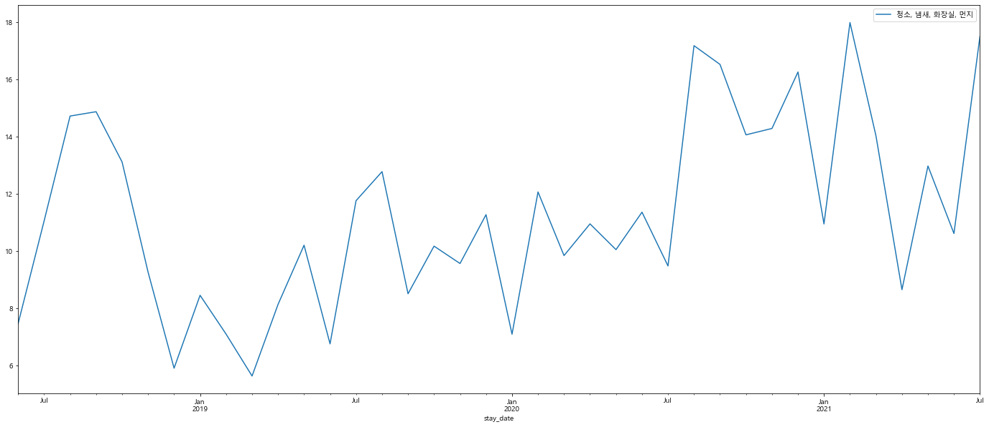
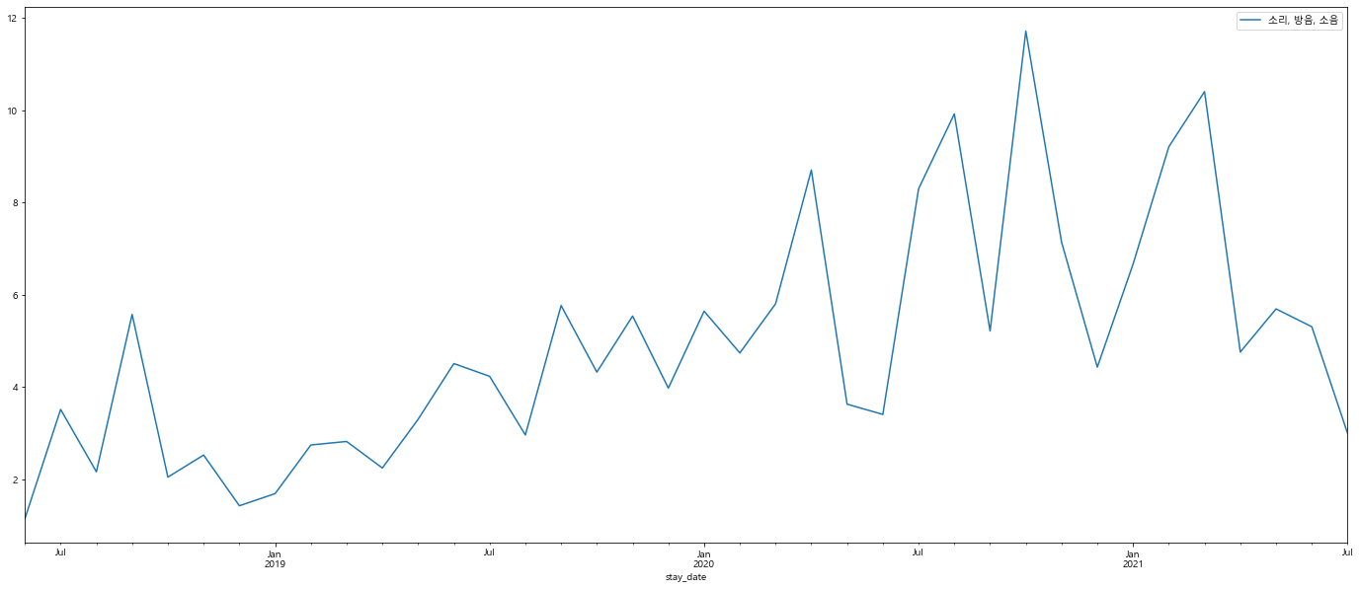
4
토픽모델링_토픽 별 키워드 분석
*토픽 5와 8은 토픽 내에 연관성이 적은 키워드가 존재하여 이는 개별 키워드별로 분석 실시
Topic 5 분석 (청소, 냄새, 화장실, 소리, 먼지)
- 위생 관련 키워드: 청소, 냄새, 화장실, 먼지
- 소리 관련 키워드: 소리, 방음, 소음
두 토픽 모두 점진적으로 꾸준히 증가하고 있음
-> 갈수록 위생에 대한 사람들의 관심도가 증가하고 있으며, 객실 간 소음 등에도 민감하게 반응하게 된 것을 알 수 있음

Slide 23
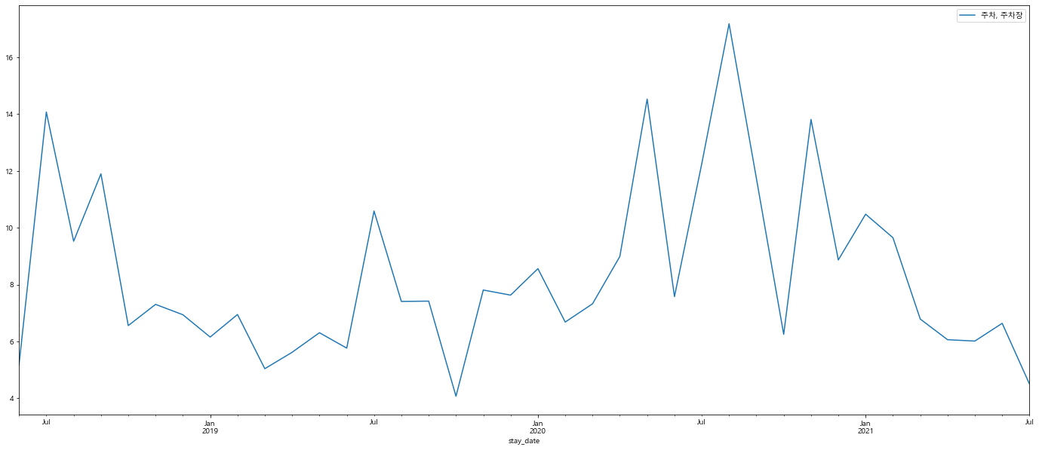
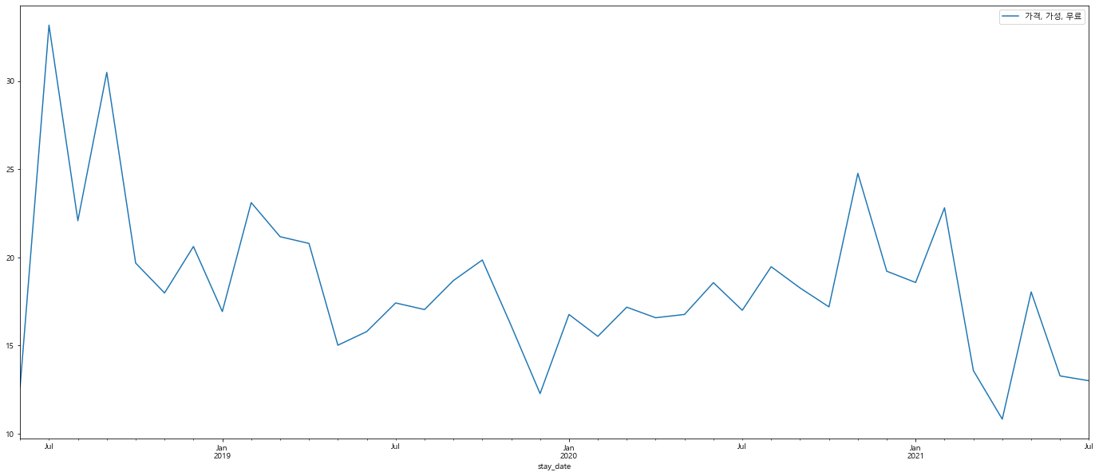
4
토픽모델링_토픽 별 키워드 분석
Topic 8 분석 (주차, 가격, 주차장, 가성, 로비)
- 주차 관련 키워드: 주차, 주차장
- 가격 관련 키워드: 가격, 가성, 무료
주차 관련된 키워드는 코로나 후로 증가하였으며, 가격 키워드는 큰 변화를 보이지 않았음

Slide 24
4
토픽모델링_토픽 별 키워드 분석
Topic 9 분석 (고객, 프론트, 응대, 요청, 전화)
코로나 이후로 언급 비율이 크게 증가함
코로나 이후 고객이 직원과의 서비스, 응대 등을 더욱 신경 쓰는 경향이 늘었음을 알 수 있고, 요청사항이 코로나 이전보다 더욱 늘었다는 것을 알 수 있음
이렇듯 빈도 그래프로 사람들의 해당 토픽에 대하여 사람들의 관심도가 어느 정도 증감하는지 파악할 수 있지만, 이는 단순한 관심도의 증감만 볼 수 있음
->따라서 이것이 긍정적 반응인지 부정적 반응인지를 살펴보기 위하여 감성분석을 실시하게 되었음

Slide 25
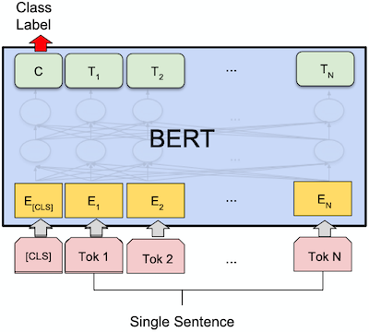
5
감성분석_모델 선정
각 리뷰들에 있는 키워드를 통해 고객의 긍/부정적 반응을 파악할 수 있을 것이라 판단하여 토픽에 해당하는 리뷰들의 감성점수 분석을 실시함
감성분석 모델은 KoBERT모델을 활용 (KoBERT모델 : BERT모델의 한국어 기반 모델)
*BERT는 트랜스포머 인코더를 일부 변형한 사전 학습 언어 모델로, 마스크 언어 모델, 다음 문장인지 여부 맞추기와 같은 학습 태스크를 통해 모델이 순방향, 역방향 문맥을 모두 볼 수 있도록 한 모델임 BERT 다국어 모델은 104개의 언어로 된 말뭉치로 사전 학습하였으며, 우리가 사용할 KoBERT모델은 BERT다국어 모델에 한국어 위키 5백만 문장과 한국어 뉴스 2천만 문장을 추가로 학습하여 한국어 감정 분석에 특화되었다고 할 수 있음
-> 타 감성분석 모델인 LSTM 등보다 정확도 면에서 뛰어나기 때문에 우리 프로젝트에서도 KoBERT모델을 활용하기로 결정함

Slide 26


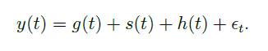
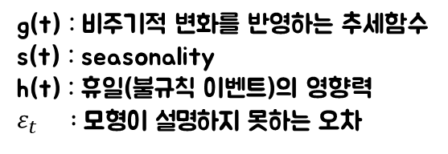
5
감성분석_실험 설계
감성분석 실험 절차
1. 데이터 셋 분리
2. 긍/부정 labeling 실시
3. Train & Predict
4. 토픽 별 감성 점수 분석
train
labeling (train data)
KoBert
test
Topic#0
Topic#9
fbprophet 라이브러리를 활용한 trend 분리
g(t) : 비주기적 변화를 반영하는 추세함수
s(t) : seasonality
h(t) : 휴일(불규칙 이벤트)의 영향력
$ε_{t} :$모형이 설명하지 못하는 오차
같은 시점(월)에 존재하는 감성 점수의 분포가 매우 치우친 형태
이상치의 영향을 어느정도 제거하기 위해서 월별 감성점수 median 값 이용
빈도 수의 변화가 최근이었던 토픽들과 감성점수 변화가 유의미했던 토픽들 위주로 분석

Slide 27
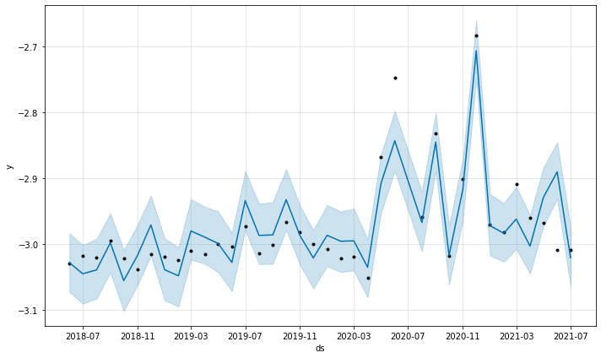
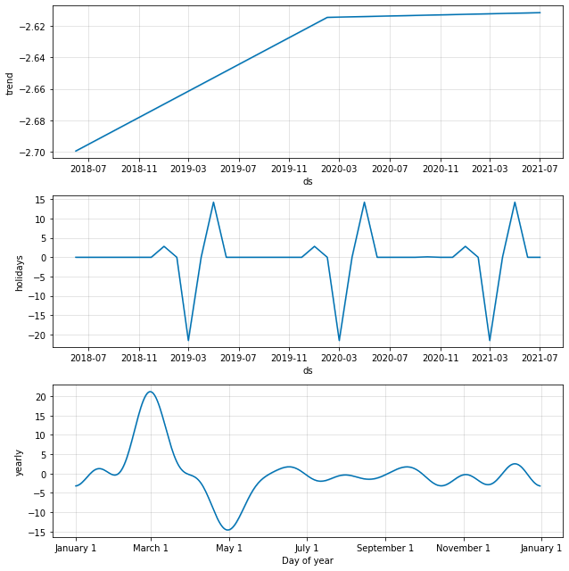
5
감성분석
Topic 0 분석 (침구, 상태, 응대, 프론트, 분위기)
[감성점수 변화 그래프]
빈도수 변화와 비교했을 때 변화 시점 자체는 상이함
그러나 최근 동향을 보면 부정점수가 코로나 이전에 비해 증가했음을 알 수 있음
[감성점수 증감 및 계절성 등 상세정보 그래프]

Slide 28
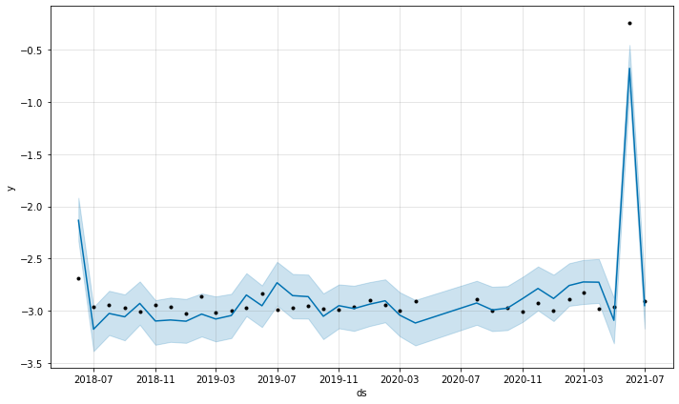

5
감성분석
Topic 1 분석 (1) (바다, 전망 ,오션, 야경, 아침, 뷰)
[감성점수 변화 그래프]
빈도수가 변화한 시점과 꽤 비슷한 시점에 변화가 발생하였음
그러나 데이터가 stationary 하고 이후 시점에 대한 정보가 없기 때문에 이상치일 가능성 존재함
전망과 관련된 토픽인 뷰를 포함하여 감성분석을 다시 진행하였음
[감성점수 증감 및 계절성 등 상세정보 그래프]

Slide 29


5
감성분석
Topic 1 분석 (2) (바다, 전망 ,오션, 야경, 아침, 뷰)
[감성점수 변화 그래프]
뷰 키워드 포함하여 감성분석 다시 실시함
주기성이 관찰되는 것 이외에는 stationary한 모습을 보임
[감성점수 증감 및 계절성 등 상세정보 그래프]

Slide 30


5
감성분석
Topic 3 분석 (수영장, 사우나, 수영, 야외, 관리)
[감성점수 변화 그래프]
빈도수가 변화한 시점과 꽤 비슷한 시점에 변화가 발생하였음
같은 시점에 부정적인 감정이 증가한 것을 발견함
수영장 관련 시설 이용 제한에 따른 것이라고 예상됨
[감성점수 증감 및 계절성 등 상세정보 그래프]

Slide 31


5
감성분석
Topic 4 분석 (안내, 인사, 로비, 미소, 배려)
[감성점수 변화 그래프]
이상치를 제외하면 감성점수에 큰 변화를 보이지 않았음
[감성점수 증감 및 계절성 등 상세정보 그래프]

Slide 32


5
감성분석
*토픽 5와 8은 토픽 내에 연관성이 적은 키워드가 존재하여 감성분석 또한 개별 분석 실시
Topic 5 분석 (1) (청소,위생 관련 토픽)
[감성점수 변화 그래프]
빈도분석 그래프에서는 점진적으로 빈도수가 점점 증가했으나, 감성점수의 시계열 그래프에서는 큰 변화를 보이지 않았음
[감성점수 증감 및 계절성 등 상세정보 그래프]

Slide 33


5
감성분석
Topic 5 분석 (2) (소리, 소음 관련 토픽)
[감성점수 변화 그래프]
빈도수가 늘어났을 뿐만 아니라 감성점수 그래프도 부정적인 감정이 코로나 이후 크게 증가함
코로나 이후 방에 있는 시간이 길어져 소리나 소음 등에 더욱 신경을 쓰게 되는 것을 확인할 수 있었음
[감성점수 증감 및 계절성 등 상세정보 그래프]

Slide 34


5
감성분석
Topic 8 분석 (1) (주차, 주차장 관련 토픽)
[감성점수 변화 그래프]
감성점수가 크게 변화하지 않았음 -> 주차 시설은 짧은 기간 내에 큰 변화를 주기 쉽지 않기 때문에 사람들의 감성점수에 큰 변화를 끼치지 않았다고 판단됨
[감성점수 증감 및 계절성 등 상세정보 그래프]

Slide 35


5
감성분석
Topic 8 분석 (2) (가격 관련 토픽)
[감성점수 변화 그래프]
부정적인 감정점수가 증가하고 있음
객실 내 서비스 및 요구사항이 많아지며 지불한 가격에 걸맞는 서비스를 받지 못한다고 생각하는 고객들이 늘어나고 있다고 해석됨
[감성점수 증감 및 계절성 등 상세정보 그래프]

Slide 36


5
감성분석
Topic 9 분석 (고객, 프론트, 응대, 요청, 전화)
[감성점수 변화 그래프]
빈도수 그래프는 증가하였고, 감성점수 그래프를 분석한 결과 부정적인 감정이 증가하고 있음
토픽 8과 함께 호텔 내의 서비스를 제대로 받지 못하는 것에 대한 불만이 증가하고 있는 것을 알 수 있음
[감성점수 증감 및 계절성 등 상세정보 그래프]

Slide 37
5
감성분석_분석 결과 정리
1. 관심도(언급비율)는 증가했지만 감성점수는 크게 변화하지 않은 토픽 : 1번 토픽 (바다, 전망 ,오션, 야경, 아침, 뷰)과 위생관련 토픽, 주차 관련 토픽
-> 감성점수 변화가 힘든 토픽인 것으로 파악되는 토픽들 (짧은 시간 내에 바뀌지 않는 뷰, 야경, 주차 같은 토픽 및 보통 부정적인 리뷰가 발생하는 위생 관련 토픽)
-> 또한, 언급 비율의 증가만으로 주의 깊게 볼만한 결과 존재(방에 있는 시간이 늘었다 등)
2. 관심도(언급비율)는 큰 변화가 없지만 감성점수는 변화한 토픽 : 0번 토픽(침구, 상태, 응대, 프론트, 분위기), 가격 관련 토픽
-> 특정 주제에 대한 불만보다는 전반적인 리뷰의 부정적으로 변화한 감성점수의 영향을 받았다는 것을 알 수 있음
3. 관심도(언급비율)도 크게 증가하고 감성점수 역시 크게 변화한 토픽 : 3번 토픽(수영장, 사우나, 수영, 야외, 관리), 9번 토픽 (고객, 프론트, 응대, 요청, 전화), 소음 관련 토픽
-> 수영장 시설 이용 제한에 따른 불만과 비대면 서비스 전환에 의한 고객요청 응대 등에 불만이 있음을 알 수 있음

Slide 38
5
결론 및 서비스 전략 제안
분석 결과
호텔 이용객들이 전반적으로 룸에서 보내는 시간이 길어져 룸 컨디션과 소음 및 뷰 등에 더욱 예민하게 반응함
호텔 내의 부대시설 이용에 대한 불만이 증가함
비대면 서비스 전환에 의한 고객 요청 응대에 대한 불만이 증가함
*또한, 3성급 호텔 및 중저가 브랜드 호텔들의 특징으로는 대부분라운지와 레스토랑이 존재하며 수영장은 대부분 존재하지 않음
그러나 4,5성급 및 브랜드 호텔 역시 수영장 관련해서 고객의 니즈를 채워주지 못하고 있고, 대체할 만한 이벤트를 통해 고객을 유치하고 있음
수영장을 대체할 시설이나 이벤트 (호텔 내 캠핑 등)의 필요성과 비대면 서비스가 강화되어야 함을 알 수 있음 이를 토대로 3성급 호텔 및 중저가 브랜드 호텔에 대한 경쟁력 강화를 위한 전략을 제안하게 됨

Slide 39




5
결론 및 서비스 전략 제안
따라서 3성급 및 중저가 브랜드 호텔의 금전적/환경적인 면을 고려하여 총 세 가지의 서비스 전략을 제안하게 되었음
1. 객실 내에서 즐길 수 있는 이벤트나 시설 (객실 내 미니 수영장, 각종 OTT서비스, 인공지능 비서 등) 제공
3. 비대면 서비스 강화 : UI 등이 존재하는 메신저 어플리케이션을 통한 서비스(룸 서비스, 체크인/아웃) 제공
2. 각종 패키지 호텔(VR, 테마 호텔, 드로잉, 북 호텔 등) 런칭
이 세 가지를 중심으로 호텔 시스템을 런칭한다면 3성급 호텔의 금전적 및 환경적인 면에서도 큰 무리가 가지 않을 것이며 4,5성급 및 브랜드 호텔과는 다른 차별화된 전략을 내세울 수 있다고 판단됨

Slide 40
자료 출처
코로나도 끄덕 없다...호캉스족 잡은 '호텔신라' 날았다 (https://www.techm.kr/news/articleView.html?idxno=86772)
[BERT 언어 모델을 이용한 감정 분석 시스템] 2020. 11. 김택현, 조단비, 이현영 외 2
(2021 호텔 핵심 트렌드 변화 ) https://hotelrestaurant.co.kr/mobile/article.html?no=8846
코로나19로 인한 관광산업의 변화 방향
(https://hotelrestaurant.co.kr/mobile/article.html?no=8511)
호텔 어메니티를 통한 특별한 가치 제공
(https://hotelrestaurant.co.kr/mobile/article.html?no=9170)
[여행썰명서] 뷔페 돼? 수영장은? 코로나시대 헷갈리는 호텔 이용법
(https://news.joins.com/article/23869673)
[취재수첩] 호텔·리조트는 언택트 안하나… '숙박 앱' 벤치마킹 하라
(http://biz.newdaily.co.kr/site/data/html/2020/07/08/2020070800170.html)
신라스테이, 백신 접종 고객 위한 ‘인센티브 패키지’ 선보인다
(https://www.hankyung.com/press-release/article/202106117676P)
신라스테이 서대문, 라운지·서재 프라이빗 콘셉트룸 출시
(http://daily.hankooki.com/lpage/industry/202104/dh20210402102240148000.htm)
호텔 룸을 나만의 오피스로”…호텔 ‘재택근무 패키지’ 나왔다
(https://www.edaily.co.kr/news/read?newsId=01295606625896840&mediaCodeNo=257)

Slide 41

THANK YOU

